Slide 1



Slide 2
学习目标
1.学习本课生字新词。
2.抓住重点词句读懂课文，理解先烈对未来
的美好憧憬和为此做出的贡献，懂得今天
的幸福生活来之不易，更倍加珍惜。
3.有感情地朗读课文。

Slide 3
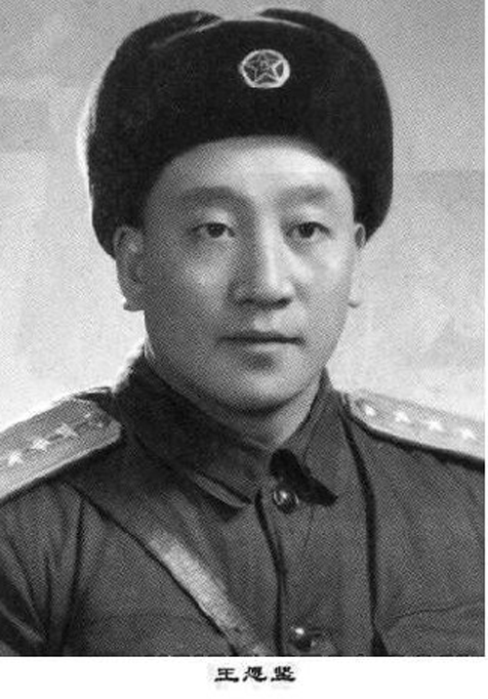
王愿坚是当代著名的作家。1945年参加八路军。在抗日战争和解放战争中，当过随军记者，解放后创作了不少革命历史题材小说。《闪闪的红星》这部电影的编剧就有他一个。
PPT模板下载：www.1ppt.com/moban/ 行业PPT模板：www.1ppt.com/hangye/
节日PPT模板：www.1ppt.com/jieri/ PPT素材下载：www.1ppt.com/sucai/
PPT背景图片：www.1ppt.com/beijing/ PPT图表下载：www.1ppt.com/tubiao/
优秀PPT下载：www.1ppt.com/xiazai/ PPT教程： www.1ppt.com/powerpoint/
Word教程： www.1ppt.com/word/ Excel教程：www.1ppt.com/excel/
资料下载：www.1ppt.com/ziliao/ PPT课件下载：www.1ppt.com/kejian/
范文下载：www.1ppt.com/fanwen/ 试卷下载：www.1ppt.com/shiti/
教案下载：www.1ppt.com/jiaoan/

Slide 4

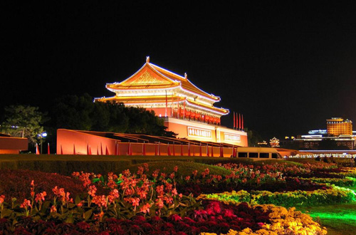

Slide 5
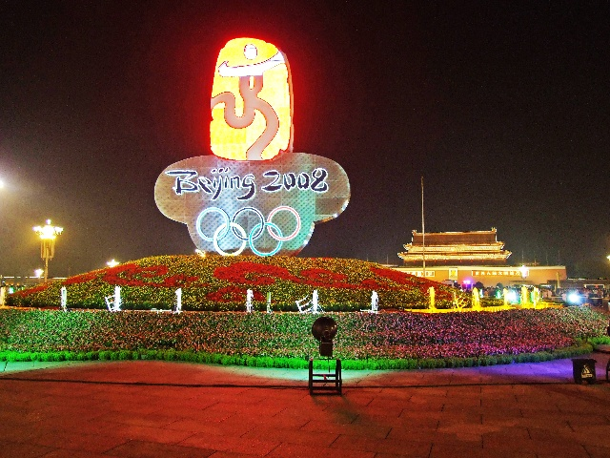

Slide 6

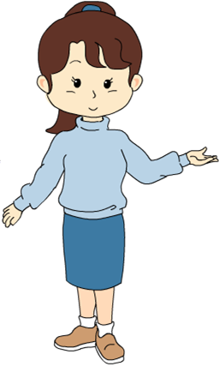
默读课文，边读边想：课文哪些地方是写现在，哪些地方是写往事的？

Slide 7
全文一头一尾是写现在，中间大部分是写往事。即第一、二自然段和最后自然段写的是现在，其余写的都是往事。
谁来说说事情的起因、经过、结果。

Slide 8

精读往事部分内容
找出描写“灯光”的句子，用笔勾画下来。
广场上千万盏灯静静地照耀着天安门广场周围的宏伟建筑，使人心头感到光明，感到温暖。
为什么看到这上千万盏灯，心头感到光明，感到温暖？

Slide 9
书上有一幅插图，画的是一盏吊着的电灯，一个孩子正在灯下聚精会神地读书。他注视着那幅图，默默地沉思着。

Slide 10
他又划着一根火柴，点燃了烟，又望了一眼图画，深情地说：“赶明儿胜利了，咱们也能用上电灯，让孩子们都在那样亮和灯光底下学习，该多好啊！”他把头靠胸墙上，望着漆黑的夜空，完全陷入对未来的憧憬里。
郝副营长：“完全陷入对未来的憧憬里”，他在憧憬什么呢？

Slide 11
这位年轻的战友不顾自己的性命，为了让孩子们能够在电灯底下学习，他自己却没有来得及见一见电灯。
对这句话是怎样理解的？

Slide 12
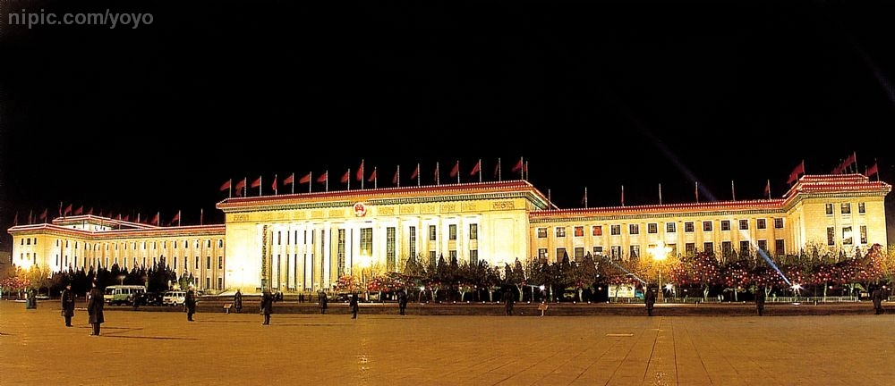
在天安门前璀璨的华灯下面，我又想起这位亲爱的战友来。

Slide 13
填空：
1.战斗间隙，郝副营长划着（ ），借着（ ）看一本书，书上的插图画的是（ ）。他充满了对未来的（ ）。
2.守敌的围墙被炸开一个（ ），突击连马上（ ），后续部队在黑暗里（ ），在这（ ）的时刻，郝副营长划着火柴，点燃了（ ），（ ）为后续部队照亮了前进的道路。
3.战斗胜利了，现在孩子们能够在（ ）学习，可他却没有来得及见一见（ ）。
火柴
微弱的亮光
一盏吊着的电灯
憧憬
缺口
冲了进去
找不到突破口
千钧一发
那本书
火光
电灯底下
电灯

Slide 14
再见！

